Slide 1


ООП «Детский сад 2100»
Организация образовательной деятельности
в соответствии
с ФГОС ДО на основе индивидуальных особенностей каждого ребёнка
Вахрушев Александр Александрович
вице-президент ОС «Школа 2100»,
канд. биол. наук,
член авторского коллектива ООП «Детский сад 2100»,
автор учебных пособий и учебников
© Издательство «БАЛАСС», 2016
Notes:
Мотивы: Обзор возможных входов мы сами. Обзор видов деятельности и мотив для
дальнейших применений
Вводное задание. Даю установку…
Переключение деятельности.

Slide 2

1. ФГОС ДО об учёте индивидуальных особенностей каждого ребёнка
© ООО «БАЛАСС», 2016

Slide 3
ФГОС ДО об учёте индивидуальных особенностей каждого ребёнка
Принципы, лежащие в основе ФГОС ДО (п. 1.2.)
Поддержка разнообразия детства; сохранение уникальности и самоценности детства как важного этапа в общем развитии человека.
1.3. В Стандарте учитываются:
1) Индивидуальные потребности ребёнка, связанные с его жизненной ситуацией и состоянием здоровья, определяющие особые условия получения им образования (далее - особые образовательные потребности), индивидуальные потребности отдельных категорий детей, в том числе с ограниченными возможностями здоровья.
© ООО «БАЛАСС», 2016

Slide 4
ФГОС ДО об учёте индивидуальных особенностей каждого ребёнка
1.4. Основные принципы дошкольного образования:
2) построение образовательной деятельности на основе индивидуальных особенностей каждого ребёнка, при котором сам ребёнок становится активным в выборе содержания своего образования, становится субъектом образования;
3) содействие и сотрудничество детей и взрослых, признание ребёнка полноценным участником (субъектом) образовательных отношений;
4) поддержка инициативы детей в различных видах деятельности;
9) учёт этнокультурной ситуации развития детей.
© ООО «БАЛАСС», 2016

Slide 5
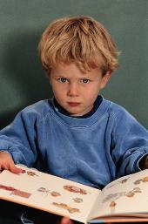
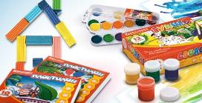
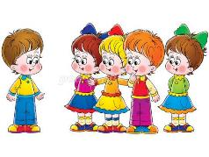
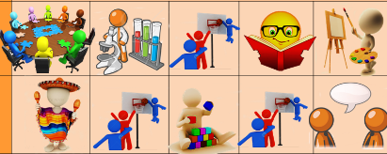
ФГОС ДО об учёте индивидуальных особенностей каждого ребёнка
3.2. Требования к психолого-педагогическим условиям реализации основной образовательной программы дошкольного образования.
6) возможность выбора детьми материалов, видов активности, участников совместной деятельности и общения;
© ООО «БАЛАСС», 2016

Slide 6
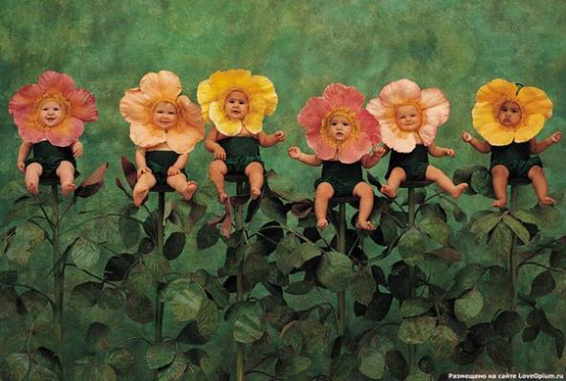
2. ООП «Детский сад 2100». Общие подходы
© ООО «БАЛАСС», 2016

Slide 7
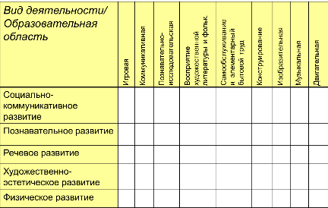
2.1. Таблица 5*9 как способ описания развития через различные виды деятельности
© ООО «БАЛАСС», 2016

Slide 8
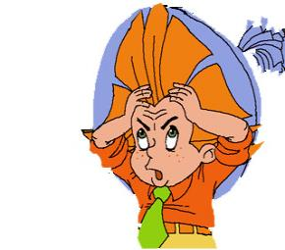
ООП «Детский сад 2100». Общие подходы
Как сочетать все виды детской деятельности и направления развития ребёнка?
ФГОС ДО (п. 2.6)
«Содержание Программы должно обеспечивать развитие личности, мотивации и способностей детей в различных видах деятельности и охватывать следующие образовательные области: …».
ФГОС ДО (п. 2.7)
«Конкретное содержание указанных образовательных областей зависит от возраста детей и должно реализовываться в определённых видах деятельности».
Значит,
5 образовательных областей или направлений развития
Значит, 9 видов деятельности и/или форм активности

Slide 9
Мы описали в своей Программе, какой вклад вносит каждый вид деятельности в реализацию задач 5-ти образовательных областей
Вид деятельности/ Образовательная область | Игровая | Коммуникативная | Познавательно-исследовательская | Восприятие художественной литературы и фольк. | Самообслуживание и элементарный бытовой труд | Конструирование | Изобразительная | Музыкальная | Двигательная
Социально-коммуникативное развитие
Познавательное развитие
Речевое развитие
Художественно-эстетическое развитие
Физическое развитие

Slide 10
ООП «Детский сад 2100». Общие подходы
Вид деятельности, который решает задачи конкретной образовательной области в любом случае
Вид деятельности, который решает задачи конкретной образовательной области при определенных условиях
Вид деятельности, который не решает задачи конкретной образовательной области

Slide 11
Взаимосвязь видов деятельности и образовательных областей
Вид деятельности/ образовательная область | Игровая | Коммуникативная | Познавательно-исследовательская | Восприятие худ.лит-ры и фольклора | Самообслуживание и труд | Конструирование | Изобразительная | Музыкальная | Двигательная
Социально-коммуникативное развитие
Познавательное развитие
Речевое развитие
Художественно-эстетическое развитие
Физическое развитие
© ООО «БАЛАСС», 2016

Slide 12

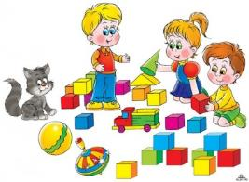

2.2. Формы организации образовательной деятельности «Мы вместе», «Мы сами», «Я и семья»
и их взаимосвязь
© ООО «БАЛАСС», 2016

Slide 13
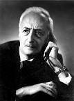

ООП «Детский сад 2100». Общие подходы
Без самостоятельной деятельности дети не будут развиваться
Без помощи взрослых дети ничему не научатся
Поэтапное формирование умственных действий
1. Создание мотивации обучаемого
2. Составление схемы т.н. ориентировочной основы действия
3. Выполнение реальных действий
4. Проговаривание вслух описаний того реального действия, которое совершается
5. Действие сопровождается проговариванием «про себя»
6. Полный отказ от речевого сопровождения действия, формирование умственного действия в свернутом виде - интериоризация
Дошкольный возраст самоценен тем, что он позволяет ребёнку осуществлять разные виды свободной деятельности – играть, рисовать, музицировать, слушать сказки и рассказы, конструировать, помогать взрослым по дому и саду и т.д.
Таким, опосредованным, образом и решаются в дошкольном возрасте развивающе-образовательные задачи
П.Я. Гальперин
В.В. Давыдов

Slide 14

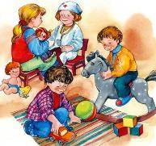

ООП «Детский сад 2100». Общие подходы
Чтобы достичь заявленных целей и задач ФГОС мы должны сделать главным элементом образовательной деятельности дошкольников их самостоятельную деятельность.
Но для того, чтобы дети смогли выбрать себе вид деятельности и осуществить её на практике, их надо научить каждому виду и приёму деятельности.
Это возможно, если совместная деятельность педагога с детьми, родителя с детьми и самостоятельная деятельность детей образуют целостную взаимосвязанную систему образовательной деятельности.

Slide 15
Когда и как учитывать индивидуальные интересы дошкольников?
Непрерывная образовательная деятельность («Мы вместе»)
Соблюдение этапов совместной образовательной деятельности педагога и детей предполагает учёт индивидуальных интересов дошкольников для:
создания мотивации к занятиям;
выбора формы работы (например, варианта игры или способа проведения наблюдений);
выбора сочетания вида деятельности и дополнительных форм работы (беседа в игре, эмоциональная оценка изучаемого, изображение изучаемого в движении и т.п.);
обсуждения разнообразных способов действий (во что ещё можно играть, что рисовать таким способом и т.п.).
Педагог знакомит детей с новыми видами действий и различными приёмами, которые они потом могут использовать в самостоятельной деятельности («Мы сами»).
© ООО «БАЛАСС», 2016

Slide 16
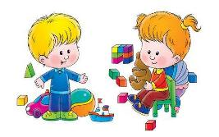
Когда и как учитывать индивидуальные интересы дошкольников?
Самостоятельная деятельность («Мы сами»)
Дети сами выбирают:
1) вид своей деятельности (педагог в роли старшего товарища-консультанта);
2) партнёров по деятельности;
3) время начала и окончания деятельности (в пределах режима).
С помощью наблюдений педагог определяет, в какой степени обеспечивается развитие каждого ребёнка по различным направлениям (образовательным областям). Педагог с учётом проведённой педагогической диагностики может косвенно влиять на самостоятельную деятельность детей через:
1) наполнение предметно-развивающей образовательной среды;
2) знакомство детей с различными приёмами и формами работы во время занятий ;
3) включение в детскую игру и её модификацию.
© ООО «БАЛАСС», 2016
Notes:
Надо бы добавить про семью

Slide 17
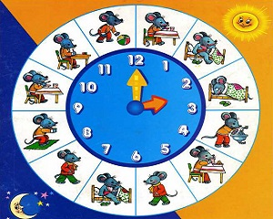
3. Можно ли учесть
индивидуальные особенности каждого ребёнка в детском саду?
© ООО «БАЛАСС», 2016
Notes:
В какие моменты жизни дошкольников важно учитывать их индивидуальные особенности?
варианты ответов:
1) всегда (в том числе во время еды, сна и т.п.);
2) во время самостоятельной деятельности дошкольников;
3) в моменты непосредственной образовательной деятельности (на «занятиях»);
4) во время режимных моментов.

Slide 18
Разнообразие моделей образовательного процесса
Модели образовательного процесса
Самостоятельная деятельность детей
Совместная деятельность педагога и детей
Взаимодействие с семьями воспитанников
Свободная деятельность по интересам ребенка
Опосредованно организованная воспитателем деятельность
Совместная деятельность в ходе режимных моментов
Организованная педагогом совместная деятельность, ограниченная временем, направленная на решение образовательных задач (НОД)
Совместная деятельность, направленная на осуществление функций присмотра и ухода
Совместная деятельность, направленная на решение образовательных задач
© ООО «БАЛАСС», 2016

Slide 19










Композиция видов детской деятельности в примерном режиме дня ДОО. Младшая группа (3-4 года)
Режимные моменты | Пн | Вт | Ср | Чт | Пт
Зарядка | Двигательная деятельность
Подготовка к завтраку | Самообслуживание и элементарный бытовой труд (СБТ)
Завтрак
Самостоятельная деятельность («Мы сами») | Различные виды деятельности и формы активности по выбору ребенка
Непрерывная образовательная деятельность («Мы вместе»)
Непрерывная образовательная деятельность («Мы вместе»)
Подготовка к прогулке, прогулка | СБТ, НДА (нерегламентированная двигательная активность), познавательно-исследовательская, коммуникативная, игровая
«Мы сами» | По выбору ребенка
Подготовка к обеду | СБТ
Композиция видов детской деятельности в примерном режиме дня ДОО
Младшая группа (3-4 года)
Notes:
Прикиньте соотношение элементов «Мы вместе», «Мы сами» и «Я и семья» в течение недели. Учтите и режимные моменты.
Вот теперь мы можем ответить на вопрос: Как формировать первичные представления в соответствии с целевым ориентиром №7. Где формировать? – В совместной деятельности «Мы вместе». В соответствии с тематическим планированием каждая неделя – две неделя посвящена определённой теме. С помощью какого вида деятельности мы вводим новые представления? – В понедельник первая совместная деятельность - игровая. Именно в дидактической, сюжетно-ролевой, а иногда и обычной игре в виде лото мы и вводим новые представления. То есть не специально их учим, а просто узнаем предварительно условия игры.
Пример из конференции.

Slide 20
Распределение времени в течение дня для детей 3-4 лет
Прогулка

Slide 21


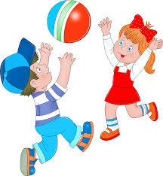
3.1. Учёт индивидуальных особенностей каждого ребёнка во время
режимных моментов
© ООО «БАЛАСС», 2016

Slide 22

Когда и как учитывать индивидуальные интересы дошкольников?
Утренний сбор - «вход» в сегодняшний день
Утренний сбор как:
1) «настройка» на интересную жизнь сегодня (мотивация);
2) определение интересов детей и приглашение их к разным видам деятельности;
3) рассказ об интересных беседах с родителями по пути из детского сада домой и из дома в детский сад.
© ООО «БАЛАСС», 2016

Slide 23
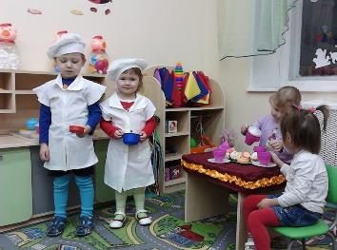
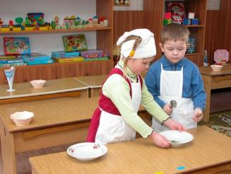
Когда и как учитывать индивидуальные интересы дошкольников?
Самообслуживание и элементарный бытовой труд - этот вид деятельности могут освоить все дети
Каждый дошкольник проходит путь от «ученика» к «мастеру». Сравниваем только с собой. Гордимся успехами.
Играем, тренируемся
Реально помогаем
© ООО «БАЛАСС», 2016

Slide 24


Когда и как учитывать индивидуальные интересы дошкольников?
Зарядка - это должны уметь все
Каждый дошкольник проходит путь от «ученика» к «мастеру». Сравниваем только с собой. Гордимся успехами.
Умеем
Учимся
© ООО «БАЛАСС», 2016

Slide 25
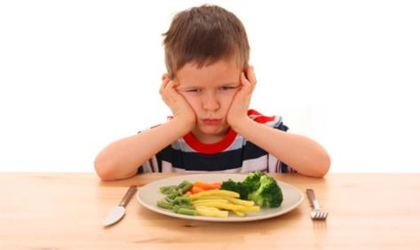
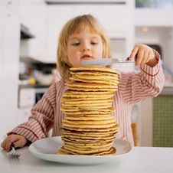
Когда и как учитывать индивидуальные интересы дошкольников?
Как учитывать индивидуальные интересы дошкольников во время завтрака и обеда?
Должны ли дети съесть свой завтрак и обед полностью?
Международный анализ дошкольного образования в России удивил экспертов тем, что … в России от детей требуют съесть всю пищу,
которую им дают.
Учитывать индивидуальные интересы дошкольников чрезвычайно просто. Дети должны есть столько, сколько захотят.
© ООО «БАЛАСС», 2016

Slide 26
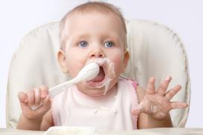
Когда и как учитывать индивидуальные интересы дошкольников?
Результаты знаменитого диетического эксперимента, проведенного в 1928 году Кларой Девис
(подробнее см. в книге Уильяма и Марты Сирс «Кормление ребенка»)
К. Девис в течение 6 лет наблюдала детей от 6-ти до 11-ти месяцев в специальном диетологическом детском саду (дети одиноких матерей и матерей-подростков от нежелательных беременностей).
Большинство детей страдали от анемии, недостаточного веса, рахита и т.п.
Пища предлагалась детям, но никогда не навязывалась. Еда выкладывалась в определенных местах, на виду у детей.
Предложенная еда была абсолютно натуральной, сочетания и смешивания продуктов не допускались.
© ООО «БАЛАСС», 2016
Notes:
Рождаясь на свет, ребенок имеет совершенно отчетливые бессознательные представления о том, что ему нужно для здорового и полноценного питания - в том случае, если в процесс его питания не вмешиваться. Однако, чем более развитым именует себя мир, тем более взрослые склонны вмешиваться в процесс питания детей, подчинять его своему удобству, мнению популярных педиатров, нормам развития, таблицам и чартам.
… Пища предлагалась детям, но никогда не навязывалась. Еда выкладывалась в определенных местах, на виду у детей. Нянечки, ухаживавшие за младенцами, ещё не умеющими ходить, никогда не предлагали детям пищу активно. Только, если ребёнок совершенно однозначно тянулся к определенному виду пищи, он получал его в ложке. Если ребёнок отказывался есть, ложка тут же убиралась.

Slide 27
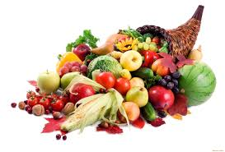
Когда и как учитывать индивидуальные интересы дошкольников?
ВЫВОДЫ
1. Дети потребляют неравномерное количество калорий в течение суток, недели или месяца. В один день они могут съесть двойную норму калорий, в другой – едва половину.
2. Питание маленьких испытуемых не следует принятым нормам, одна диета не похожа на другую.
3. По сравнению со статистикой состояния детей в других детских организациях участвовавшие в эксперименте дети мало и редко болеют.
4. Один эксперт, представляя результаты эксперимента в материалах авторитетного педиатрического журнала, назвал испытуемых "группой наиболее здоровых физически и поведенчески представителей человеческого вида", которых он когда-либо видел.
© ООО «БАЛАСС», 2016
Notes:
Исключительная способность "неиспорченного" нормами питания человеческого организма самостоятельно регулировать уровень и вид потребления пищи

Slide 28
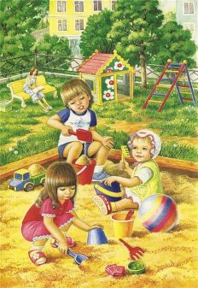
Когда и как учитывать индивидуальные интересы дошкольников?
Прогулка – время для игр, наблюдений и экспериментов
Прогулка позволяет:
1) обеспечить здоровый образ жизни для всех детей;
2) дать возможность каждому ребёнку выбрать свою игру;
3) учиться наблюдать окружающий мир с учётом своих интересов;
4) искать ответы на свои вопросы с помощью опытов.
© ООО «БАЛАСС», 2016

Slide 29


3. 2. Учёт индивидуальных особенностей каждого ребёнка в непрерывной образовательной деятельности
© ООО «БАЛАСС», 2016

Slide 30
Как учитывать индивидуальные особенности детей в НОД?
Виды деятельности
(дошкольный возраст)
Игровая деятельность.
Коммуникативная деятельность.
Познавательно-исследовательская деятельность.
Восприятие художественной литературы и фольклора.
Самообслуживание и элементарный бытовой труд.
Конструирование.
Изобразительная деятельность.
Музыкальная деятельность.
Двигательная деятельность.
© ООО «БАЛАСС», 2016

Slide 31
Как учитывать индивидуальные особенности детей в НОД?
Этапы совместной образовательной деятельности педагога и детей
1. Мотивационный этап (создание условий для возникновения у ребёнка внутреннего побуждающего мотива к новой деятельности).
2. Ориентировочный этап (формулирование целей деятельности, подбор средств).
3. Исполнительский этап (реализация самой деятельности, получение результата, подведение итогов).
4. Рефлексивный этап («взгляд назад», выражение своих эмоций по итогам деятельности).
5. Перспективный этап (выход на самостоятельную деятельность детей).
© ООО «БАЛАСС», 2016

Slide 32
Как учитывать индивидуальные особенности детей в НОД?
Игра как педагогическая форма
Игра как форма организации того или иного вида деятельности
Игра как форма работы внутри того или иного вида деятельности
Игра
Игра
Игра как детская деятельность
© ООО «БАЛАСС», 2016

Slide 33
Как учитывать индивидуальные особенности детей в НОД?
Виды детской деятельности (ФГОС) | Формы организации деятельности
Игровая деятельность | игра по правилам сюжетно-ролевая игра игра с сюжетными игрушками дидактическая игра игра-рисование подвижная игра
© ООО «БАЛАСС», 2016

Slide 34
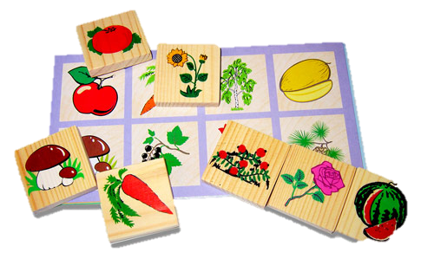
Как учитывать индивидуальные особенности детей в НОД?
Дидактическая игра
Игра дидактическая [греч. didaktikos — поучительный] — специально созданная игра, выполняющая определённую дидактическую задачу, скрытую от ребёнка в игровой ситуации за игровыми действиями. Дидактические игры составлены по принципу самообучения, когда сама игра направляет ребёнка на овладение знаниями (первичными представлениями) и умениями.
Основные виды дидактических игр:
- игры с предметами (игрушками, природным материалом);
- настольно-печатные;
- словесные игры.
© ООО «БАЛАСС», 2016

Slide 35
Как учитывать индивидуальные особенности детей в НОД?
Алгоритм проведения дидактической игры
Мотивационный этап
1. Мотивационная игра
(играем по знакомым правилам)
Ориентировочный этап
2. Затруднение в игровой ситуации
(осознаем, что мы что-то ещё не знаем/не умеем)
3. Открытие нового знания (первичного представления) или умения (способа действия)
(проговариваем новые правила игры)
Исполнительский этап
4. Воспроизведение нового в типовой ситуации
(играем по новым правилам)
5. Подведение итога и развивающие задания
(чему научились)
Рефлексивный этап
6. Рефлексия
(проговариваем, какие эмоции испытали)
7. Выход на самостоятельную деятельность
(проговариваем, как можно организовать игру самостоятельно и что для этого есть в группе)
Перспективный этап

Slide 36
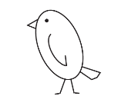


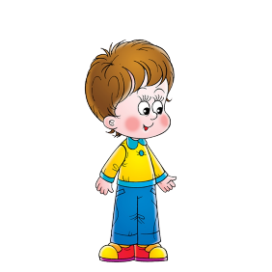


Как учитывать индивидуальные особенности детей в НОД?
Игру можно подбирать в соответствии с интересами детей.
Знакомство с первичными представлениями, связанными с окружающим миром, часто сопровождается последовательным рассмотрением серий тем. Например, осень – зима – весна - лето; звери - птицы – рыбы – насекомые. Для таких серий подходят игры, направленные на наведение порядка.
Страна птиц
Страна зверей
Возьми карточку-паспорт, выбери страну и объясни пограничнику,
почему он должен пустить тебя в эту страну.
© ООО «БАЛАСС», 2016

Slide 37

Как учитывать индивидуальные особенности детей в НОД?
Игру можно подбирать в соответствии с интересами детей.
Знакомство с первичными представлениями, связанными с окружающим миром, часто сопровождается последовательным рассмотрением серий тем. Например, осень – зима – весна - лето; звери - птицы – рыбы – насекомые. Для таких серий подходят игры, направленные на наведение порядка.
?
Страна птиц
Страна зверей
Осознание затруднения:
- В чем затруднение? Как же нам теперь играть?
© ООО «БАЛАСС», 2016

Slide 38

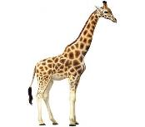
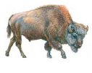


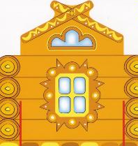


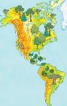
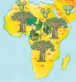

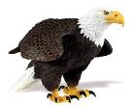

Как учитывать индивидуальные особенности детей в НОД?
Игру можно подбирать в соответствии с интересами детей.
Знакомство с первичными представлениями, связанными с окружающим миром, часто сопровождается последовательным рассмотрением серий тем. Например, осень – зима – весна - лето; звери - птицы – рыбы – насекомые. Для таких серий подходят игры, направленные на наведение порядка.
?
Возьми картинку и помести животное в теремок.
Затруднение: А куда поместить кенгуру?
© ООО «БАЛАСС», 2016

Slide 39
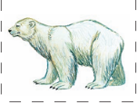
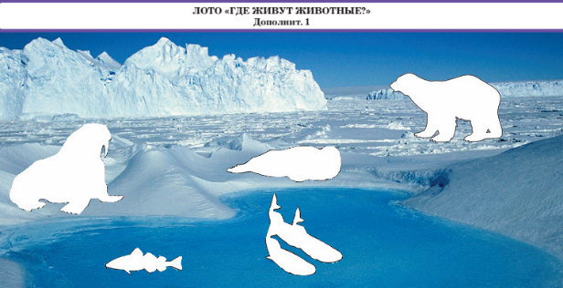
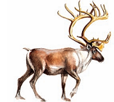
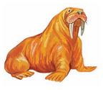
Как учитывать индивидуальные особенности детей в НОД?
Игру можно подбирать в соответствии с интересами детей
Знакомство с первичными представлениями, связанными с окружающим миром, часто сопровождается последовательным рассмотрением серий тем. Например, осень – зима – весна - лето; звери - птицы – рыбы – насекомые. Для таких серий подходят игры, направленные на наведение порядка.
Возьми картинку и помести изображение животного на нужную карточку,
если она у тебя оказалась.
© ООО «БАЛАСС», 2016

Slide 40
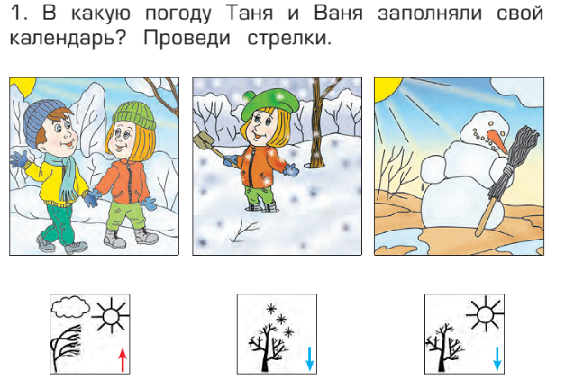
Как учитывать индивидуальные особенности детей в НОД?
Познавательно-исследовательская деятельность
При изучении любой темы можно порешать задачки из учебного пособия, провести наблюдения или поставить опыт. Пример: тема «Погода».
© ООО «БАЛАСС», 2016

Slide 41
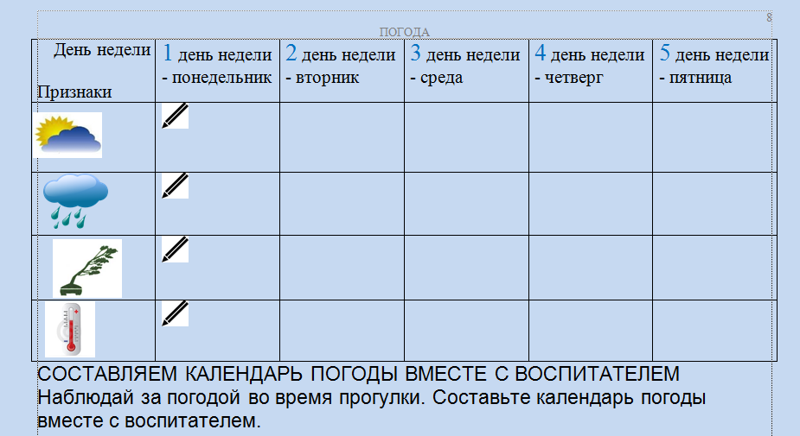
Как учитывать индивидуальные особенности детей в НОД?
Познавательно-исследовательская деятельность
При изучении любой темы можно порешать задачки из учебного пособия, провести наблюдения или поставить опыт. Пример: тема «Погода».
© ООО «БАЛАСС», 2016
Notes:
Можно показать разнообразие как выбор для детей на примере познавательной деятельности, если выйдет, а затем точно показать, как мы обеспечиваем переход от Мы вместе к Мы сами.

Slide 42
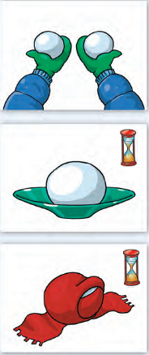

Как учитывать индивидуальные особенности детей в НОД?
Познавательно-исследовательская деятельность
При изучении любой темы можно порешать задачки из учебного пособия, провести наблюдения или поставить опыт. Пример: тема «Погода».
Опыт. Какой снежок растает быстрее?
© ООО «БАЛАСС», 2016
Notes:
Можно показать разнообразие как выбор для детей на примере познавательной деятельности, если выйдет, а затем точно показать, как мы обеспечиваем переход от Мы вместе к Мы сами.

Slide 43
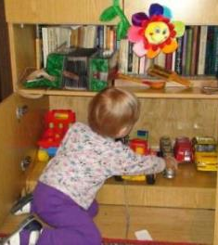
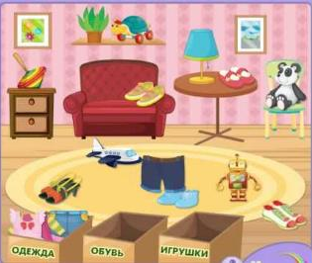
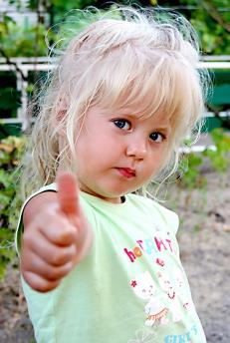
Как учитывать индивидуальные особенности детей в НОД?
Во время рефлексии воспитатель узнаёт, что понравилось детям, и даёт совет.
Танюша, тебе понравилось раскладывать предметы по коробкам. Попробуй навести порядок среди игрушек.
Рефлексивный этап
Перспективный этап
© ООО «БАЛАСС», 2016

Slide 44

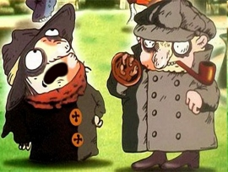
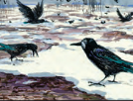

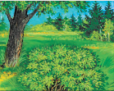
Как учитывать индивидуальные особенности детей в НОД?
Во время рефлексии воспитатель узнаёт, что понравилось детям, и даёт совет.
Петя, тебе понравилось играть в сыщика. Понаблюдай за природой во время прогулки и назови признаки весны.
Рефлексивный этап
Перспективный этап
V
V
Мультфильм «Следствие ведут колобки»
V
© ООО «БАЛАСС», 2016

Slide 45

Как учитывать индивидуальные особенности детей в НОД?
Во время рефлексии воспитатель узнаёт, что понравилось детям и даёт совет.
Петя, тебе понравилось играть в сыщика. Понаблюдай за природой во время прогулки и назови признаки весны. (Или рассмотри занимательные картинки).
Рефлексивный этап
Перспективный этап
© ООО «БАЛАСС», 2016

Slide 46

3.3. Учёт индивидуальных особенностей каждого ребёнка
в самостоятельной деятельности
© ООО «БАЛАСС», 2016
Notes:
Как педагог может влиять на самостоятельную деятельность детей?
варианты ответов:
- через те умения, которым педагог научил детей во время совместной деятельности;
- через подбор элементов предметно-развивающей образовательной среды;
- предлагая детям интересные варианты их деятельности (в роли консультанта);
- используя все перечисленные способы.

Slide 47
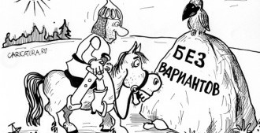
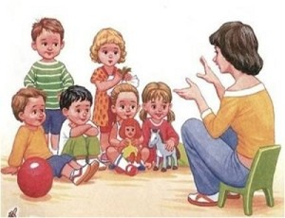
Как учитывать особенности ребёнка в самостоятельной деятельности?
Самостоятельная деятельность детей «Мы сами»
не требует специального учёта индивидуальных особенностей каждого ребёнка
при условии, что у ребёнка есть выбор.
Ребята!
Я приготовила
для вас
интересные задания.
© ООО «БАЛАСС», 2016

Slide 48

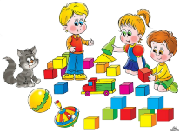


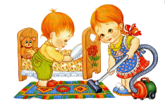

Как учитывать особенности ребёнка в самостоятельной деятельности?
Как педагог может руководить самостоятельной деятельностью детей «Мы сами»?
Почему здесь приведён символ кёрлинга?
© ООО «БАЛАСС», 2016

Slide 49
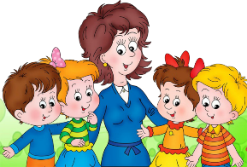
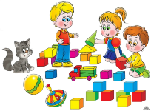

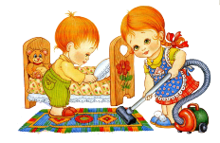


Как учитывать особенности ребёнка в самостоятельной деятельности?
Научились («МЫ ВМЕСТЕ») - действуем («МЫ САМИ»)
Вместе с педагогом дети осваивают новые приёмы и формы работы («Мы вместе»), применяют их на практике и учатся самостоятельно действовать («Мы сами»). Так развивается именно самостоятельная творческая деятельность.
© ООО «БАЛАСС», 2016

Slide 50
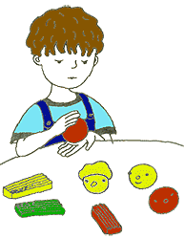



Как учитывать особенности ребёнка в самостоятельной деятельности?
Педагог может руководить процессом «Мы сами» , используя наполнение предметно-пространственной развивающей образовательной среды.
© ООО «БАЛАСС», 2016

Slide 51
Как учитывать особенности ребёнка в самостоятельной деятельности?
Педагог может опосредованно воздействовать на процесс «Мы сами» через наполнение предметно-пространственной развивающей образовательной среды
Где и как разместим элементы предметно-пространственной развивающей образовательной среды?
© ООО «БАЛАСС», 2016

Slide 52


Как учитывать особенности ребёнка в самостоятельной деятельности?
Элементы предметно-пространственной
развивающей образовательной среды
В центрах , где размещены предметы и оборудование для организации самостоятельной деятельности детей.
Число центров и характер их наполнения определяет воспитатель в соответствии с возрастом детей и их пожеланиями, темой недели. Дети хорошо знают, куда направиться, чтобы заняться тем видом деятельности, который они выбирают.
Сектор активной деятельности | Сектор спокойной деятельности | Рабочий сектор
Центры двигательной активности, музыкально-театрализованной деятельности, игровые. | Центры художественной литературы, природы, отдыха. | Центры познавательно-исследовательской деятельности, продуктивной деятельности.
© ООО «БАЛАСС», 2016

Slide 53

Как учитывать особенности ребёнка в самостоятельной деятельности?
При самостоятельной деятельности («Мы сами») дети должны выбирать элементы предметно-пространственной развивающей образовательной среды и действия с ними. Как помочь им выбирать?
© ООО «БАЛАСС», 2016

Slide 54

Как учитывать особенности ребёнка в самостоятельной деятельности?
Как помочь детям выбирать предметы и действия с ними на этапе «Мы сами»?
Дети обучаются различным видам деятельности в непрерывной образовательной деятельности «Мы вместе». В самостоятельной деятельности «Мы сами» они могут выбрать любой вид деятельности и предмет развивающей среды из тех, что им знакомы.
© ООО «БАЛАСС», 2016

Slide 55

Как учитывать особенности ребёнка в самостоятельной деятельности?
Как помочь детям выбирать предметы и действия с ними в «Мы сами»?
Дети обучаются различным видам деятельности в непрерывной образовательной деятельности «Мы вместе». В самостоятельной деятельности «Мы сами» они могут выбрать любой вид деятельности и предмет развивающей среды из тех, что им знакомы.
© ООО «БАЛАСС», 2016

Slide 56




Как учитывать особенности ребёнка в самостоятельной деятельности?
Можно использовать простые подсказывающие карточки.
Поиграй в магазин
Проведи опыт
Поиграй в лото
Раскрась рисунок
© ООО «БАЛАСС», 2016

Slide 57

Как учитывать особенности ребёнка в самостоятельной деятельности?
Какова роль педагога в процессе «Мы сами»?
Наблюдатель
© ООО «БАЛАСС», 2016

Slide 58
Как учитывать особенности ребёнка в самостоятельной деятельности?
Какова роль педагога в процессе «Мы сами»?
3.2.3. При реализации Программы может проводиться оценка индивидуального развития детей. Такая оценка производится педагогическим работником в рамках педагогической диагностики (оценки индивидуального развития детей дошкольного возраста, связанной с оценкой эффективности педагогических действий и лежащей в основе их дальнейшего планирования).
Результаты педагогической диагностики (мониторинга) могут использоваться исключительно для решения следующих образовательных задач:
1) индивидуализации образования (в том числе поддержки ребёнка, построения его образовательной траектории или профессиональной коррекции особенностей его развития);
2) оптимизации работы с группой детей.
Наблюдатель
© ООО «БАЛАСС», 2016

Slide 59

Как учитывать особенности ребёнка в самостоятельной деятельности?
Какова роль педагога в процессе «Мы сами»?
Модификатор – мягкое
управление игрой через
временное включение в игру
© ООО «БАЛАСС», 2016

Slide 60

Как учитывать особенности ребёнка в самостоятельной деятельности?
Какова роль педагога в процессе «Мы сами»?
Такая деятельность позволяет педагогу управлять игрой для поворота темы или сюжета с целью создания ситуаций, способствующих развитию ребёнка по каким-либо направлениям.
Модификатор – мягкое
управление игрой через
временное включение в игру
© ООО «БАЛАСС», 2016

Slide 61

3.4. Семья всегда учитывает индивидуальные особенности своего ребёнка.
Как организовать взаимодействие с семьей?
© ООО «БАЛАСС», 2016

Slide 62


Как организовать взаимодействие с семьёй?
Утренний сбор – рассказ об интересных беседах с родителями по пути из детского сада домой и из дома в детский сад
Дети встречаются. Они хотят рассказать о том, что узнали у родителей, поделиться своими интересными впечатлениями.
Вопросы для утренних сборов в теме «Зима» для детей 3-4 лет.
Что бывает, а чего не бывает зимой?
Какие зимние игры ты любишь?
Что бывает, а что не бывает белым?
Где на Земле вечная зима?
Где никогда не бывает зимы?
Что происходит со снежной бабой в тепле?
© ООО «БАЛАСС», 2016

Slide 63


Как организовать взаимодействие с семьёй?
Ежемесячные праздники позволяют родителям прийти и увидеть своих детей в деятельности, послушать советы воспитателя и других родителей, показать свою деятельность с ребёнком (мастер-класс).
Праздник темы
Праздник рисования
лица человека
© ООО «БАЛАСС», 2016

Slide 64

Спасибо за внимание!

Slide 65

Информация и контакты
Контактный e-mail: umc@school2100.com
Сайты Образовательной системы «Школа 2100»
Главный сайт ОС «Школа 2100»: www.school2100.com
Форум «Мир “Школы 2100”»: world.school2100.com
Электронная форма учебников ОС «Школа 2100»: app.school2100.com
Присоединяйтесь к нашим сообществам в социальных сетях!
ВКонтакте vk.com/school2100
YouTube
goo.gl/3K56nK
Facebook facebook.com/school2100
Twitter
twitter.com/school2100
© ООО «БАЛАСС», 2016

